Slide 1
分布式人脸识别考勤系统
指导教师：赵振刚
项目成员：张乂凡
李鹏飞
葛祥林
陈明夏
张一鹏

Slide 2
目录
背景及意义
1
国内外研究开发现状
2
系统功能、结构与技术划分
3
人员分工
4

Slide 3
背景及意义
随着大型企业不断增多和人事管理日渐复杂，企业对更为高效、安全的考勤管理也提出了新的要求。传统的基于身份标识物品、口令为标识的考勤系统由于其容易遗忘、失窃、伪造、破译等潜在的非安全因素，逐步被更有效的基于生物特定的识别系统所代替。
传统的识别系统
生物特征识别系统
What you know
口令或密码
缺点：易记错、遗忘或破译
what you have
传统打卡式系统
缺点：易遗忘、失窃或伪造
who you are
指纹识别系统
缺点：误识率较高、不卫生
虹膜识别系统
缺点：技术含量高、成本高
人脸识别系统
非接触、安全、相对易实现
（必要性√）

Slide 4
国内外研究开发现状
公司 | 产品名称 | 优点 | 缺点 | 价格 | 市场份额
汉王科技 | 汉王科技FK603 | 验证速度快、误识率低、报表生成 | 不能实现分布式的数据同步 | 2100元 | 40℅
中控科技 | IFace302指纹+人脸识别考勤机 | 集成指纹和人脸识别混合验证 | 不能实现分布式数据同步、不能实现考勤数据的分析 | 1500元 | 15℅
飞瑞斯 | 辨脸通人脸考勤机G103 | 外观友好、低功耗、识别精确 | 市场知名度低、不能实现数据同步 | 1600元 | 5℅
我们的目标：移植优点、完善缺点（先进性√）

Slide 5

我们的系统功能
分布式人脸识别考勤系统
图像采集
图像识别
考勤数据查询
（基本功能）
分布式数据同步
基于Web远程查询
（基本功能）
人脸识别身份验证
接入公司网络进行通信
功 能
模 块
（拓展功能）
基于Web远程配置
（拓展功能）
数据分析、生成报表

Slide 6
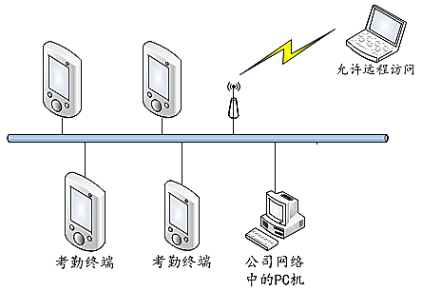
我们的构想
用一种基于网格的并行、分布式的人脸识别方法，将分布在企业内多个位置的考勤终端连接到公司网络中，实现分布式考勤，并可以方便地和企业的管理信息系统整合起来。

Slide 7
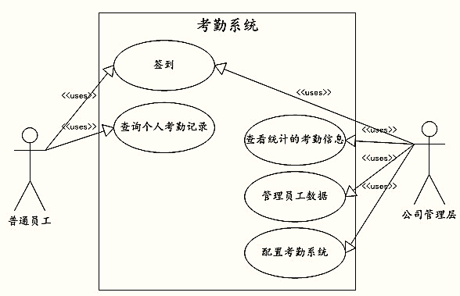
系统用例图

Slide 8
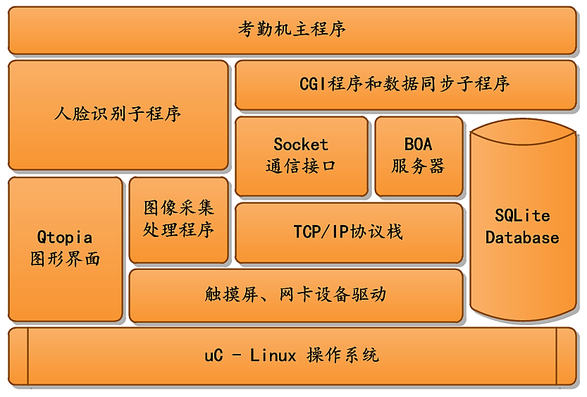
系统组织结构
系统模块及作用
人脸识别模块：进行图像采集→人脸库建立→特征定位→特征提取→特征对比→返回验证信息；
Socket通信模块：进行多个考勤机间的数据通信；
Web应用模块：提供通过Web的方式访问考勤系统的接口；
数据库模块：提供考勤数据和配置信息的存储。

Slide 9
系统软硬件支持
硬件支持：
S3C2440开发板，包含：
CMOS摄像头
以太网卡
触摸屏
LED
另可考虑使用另外的USB摄像头和无线网卡
1
软件支持：
uC-Linux、Qtopia图形界面、设备驱动；
TCP/IP协议栈、SQLite数据库、BOA服务器。
2

Slide 10
系统技术划分
技术支持：
数字图像处理技术
嵌入式数据库
嵌入式CGI程序设计
嵌入式设备间Socket通信
Qtopia图形界面设计
1
技术难点：
如何提高图像的预处理技术
如何实现适用于不同环境人脸识别算法
如何减小考勤终端同步时的数据传输量
2
解决方案：
考虑使用人脸识别滤光片
考虑移植现有的优秀人脸识别算法
考虑设计存储的数据结构或采用图片压缩技术
3

Slide 11
系统人员分工
小组成员 | Linux系统移植及驱动程序设计 | 人脸识别算法模拟 | 数据库设计与实现 | 多机间数据同步及Web-CGI程序 | 测试及文档编写
SA10225430 张乂凡 | √ | ★ | √ | √
SA10225470 李鹏飞 |  | √ | √ | ★ | √
SA10225443 葛祥林 | ★ | √ | √ |  | √
SG10225088 陈明夏 | √ | √ |  | √ | ★
SA10225428 张一鹏 | √ |  | ★ | √ | √
备注：“★”表示负责人员信息；“√”表示参与人员信息

Slide 12

感谢您的关注！

